Slide 1





능동적 사고 방식의
java
강사 박주병

Slide 2


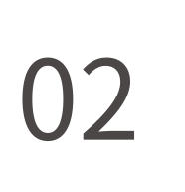
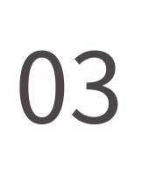


Part14 자료구조와 쓰레드
열거형
자료구조
쓰레드
실습 문제

Slide 3




열거형

Slide 4
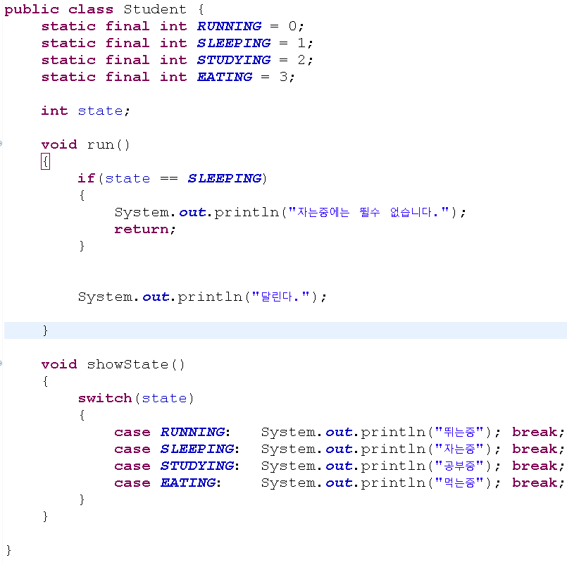
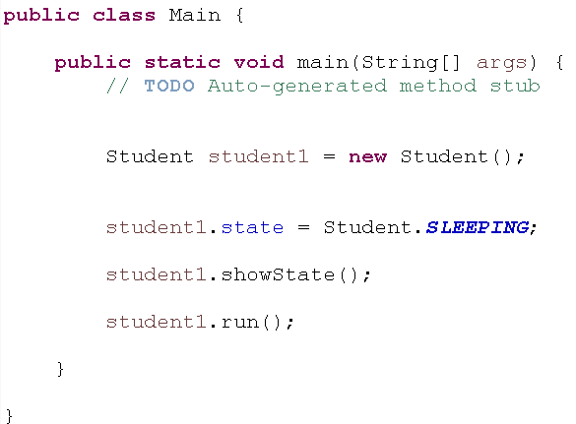
상태 플래그
객체의 상태를 상수로써 표현했다.

Slide 5
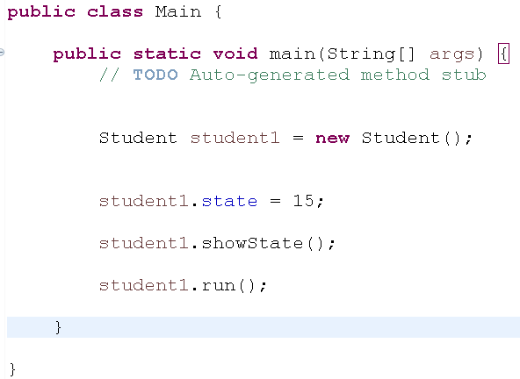
의도하지 않은 값을 넣는다면?
Student 클래스를 만든 사람은 STATE 변수에 플래그와 관련된 값 외에는 고려하지 않았다.

Slide 6
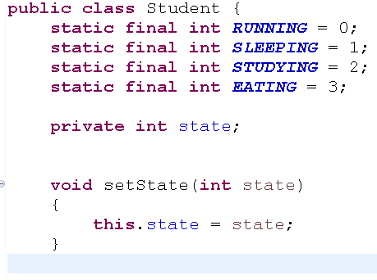
state를 private으로 막고 set로만 값을 넣게 하고 필터링하면?
상태가 늘어날때마다 수정해야 하고 별로 좋아보이지 않는다.
그리고 매개변수가 그냥 int이니 사용자입장에서 뭘넣어야할지 직관적이지 않다.

Slide 7
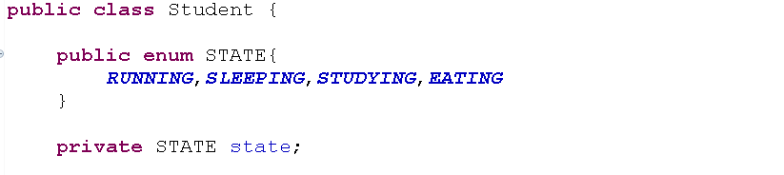
열거형
열거형 선언 키워드
열거형 이름(대체적으로 모두 대문자로 정하는경우가 많다)
열거형 멤버변수들
타입이 열거형 타입이다. 따라서 열거형의 멤버변수가 아니면 들어갈 수 없다.

Slide 8
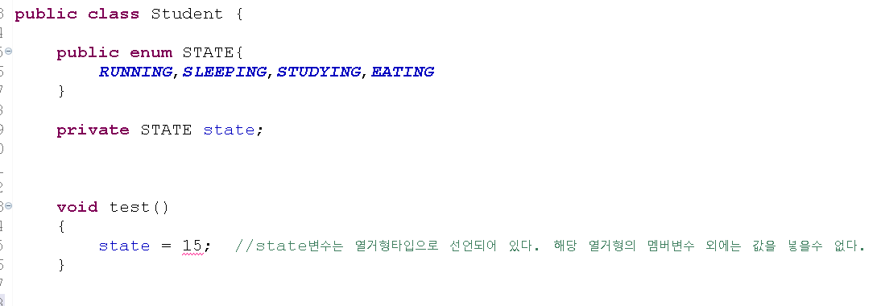
열거형

Slide 9
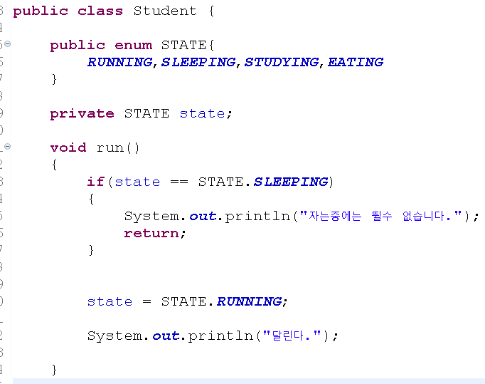
열거형
열거형 멤버변수를 사용할 땐
열거형이름.멤버변수명 형태로 사용 한다.
데이터 타입이 열거형 이므로 열거형의 멤버변수 이외에는 값을 넣을 수 없다.

Slide 10
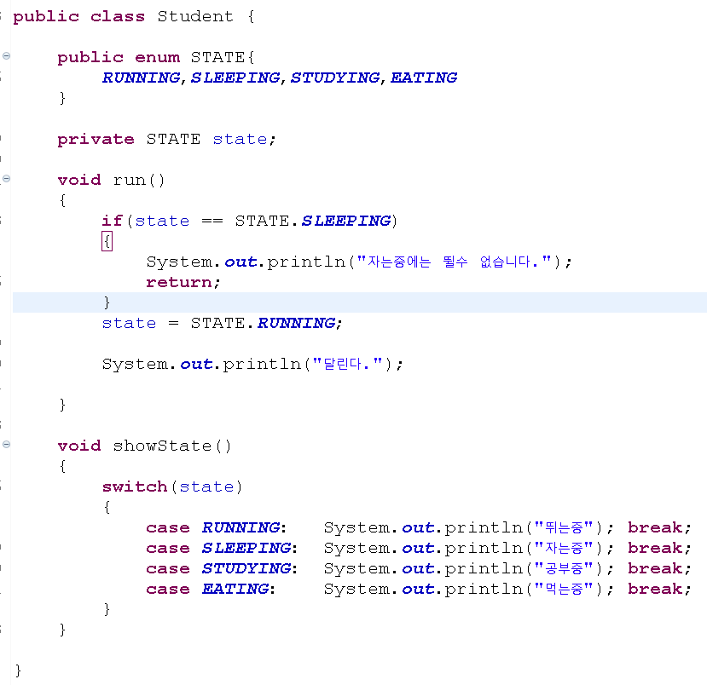
열거형
state.RUNNING 처럼 열거형이름.멤버변수 형태로 사용해야 하나 switch내에서 사용할 땐 열거형이름을 빼도 된다.

Slide 11
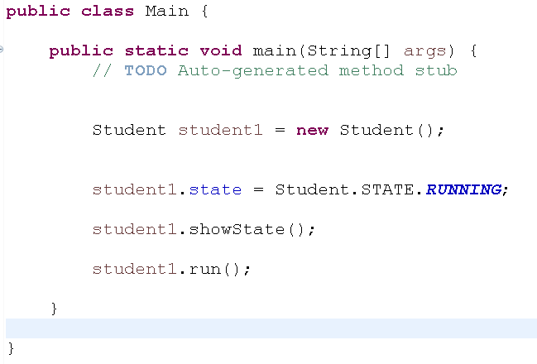
클래스 밖에서 열거형 사용
클래스명.열거형이름.열거형의 멤버변수

Slide 12
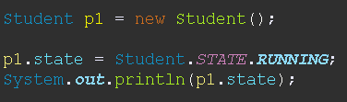

열거형 멤버변수의 값
state 변수는 “RUNNING” 문자열을 저장하고 있는게 아니다. 열거형의 멤버변수명을 그대로 출력해주고 있는것이다.

Slide 13
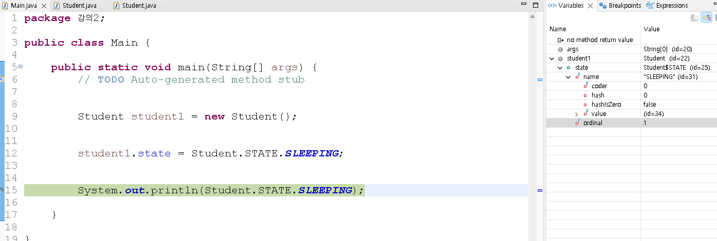
state 변수에 들어가 있는 열거형의 멤버변수명
열거형의 멤버변수의 순서정보
열거형의 멤버변수는 값을 별도로 지정하지 않으면 실제 아무런 데이터도 저장하지 않는다.
그저 변수명 과 순서번호만 가지고 있을뿐이다.

Slide 14
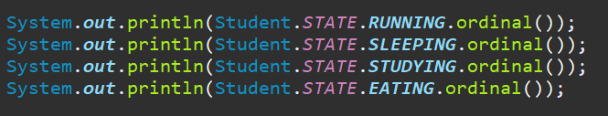

열거형 요소의 순서정보
열거형의 멤버변수들에 내가 특정한 값을 주고 싶으면?

Slide 15
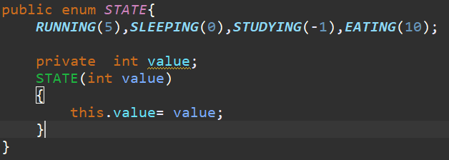
구현할순 있으나 복잡하고 열거형의 사용목적과 동떨어지므로 추천하지 않음

Slide 16
그러면 이거는 클래스명???
이거 혹시.. 생성자 아냐??

Slide 17
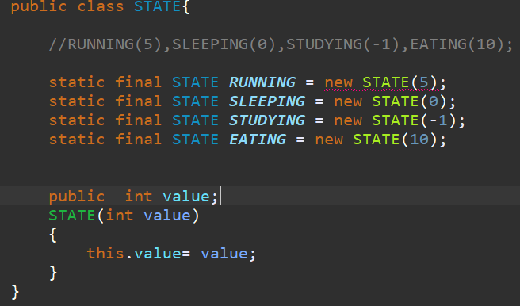
static 변수라서 자기자신의 객체를 담을수 없지만 열거형은 이러한 사항을 특별히 처리해놓은 형태인것이다.

Slide 18
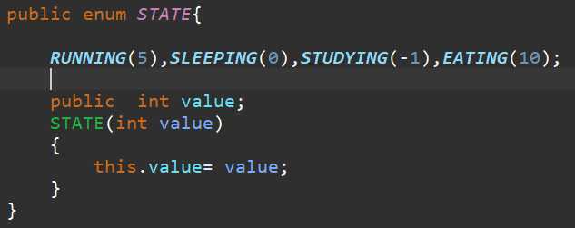
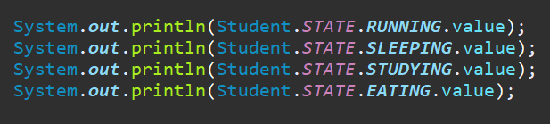
STATE 타입의 참조변수이름
클래스명
STATE 의 멤버변수
STATE 타입의
static 참조변수

Slide 19
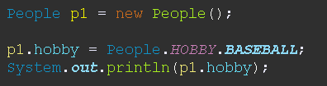

1-1 실습문제 (normal)
People 클래스를 만들고 열거형을 사용하여 취미를 저장하는 멤버변수를 만들어 보자.
- 취미는 soccer,baseball,cook,running 가 있다.

Slide 20
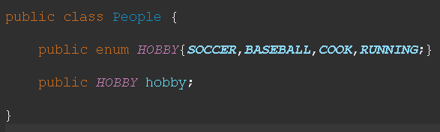
1-1 문제풀이 (normal)

Slide 21




자료구조

Slide 22
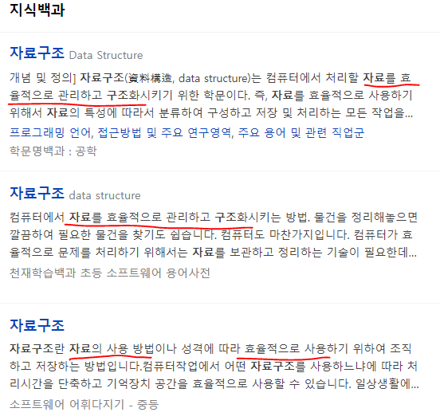
데이터들을 효율적으로 관리하기 위한 클래스

Slide 23

자료구조의 인터페이스 계층도
Iterable
Collection
List
Set
Map
모든 자료구조들은 3개중 하나의 자식들이다.

Slide 24
인터페이스 | 설명
List | 차례대로 모여 있는 데이터 중복허용 ArrayList, LinkedList, Stack, Vector 등등
Set | 순서가 없는 데이터 중복허용 안함 HashSet, TreeSet
map | 키와 값의 쌍으로 이루어진 데이터 키는 중복허용 안함 HashMap, TreeMap, Hashtable, Properties

Slide 25
List 인터페이스
중복허용
저장순서 있음
List
Vector
ArrayList
LinkedList
Stack

Slide 26
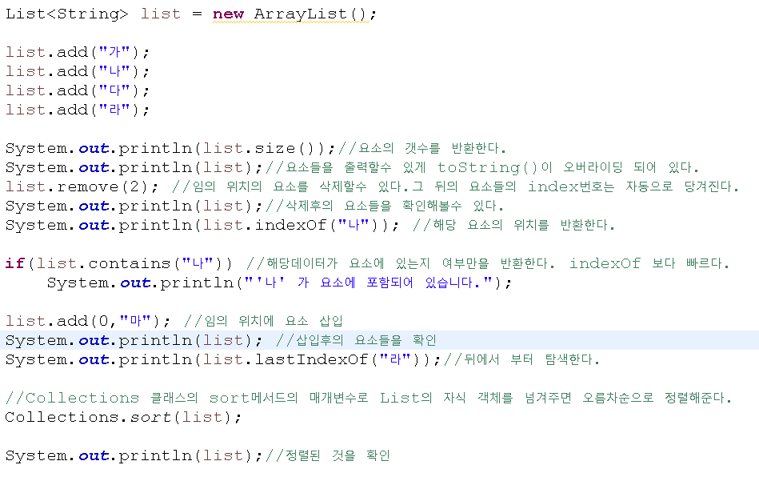
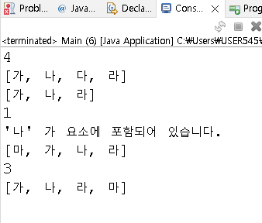
ArrayList 사용 예제
Vector를 개선한 것, 따라서 vector보다 ArrayList를 권장한다.
배열대신 많이 사용한다.

Slide 27
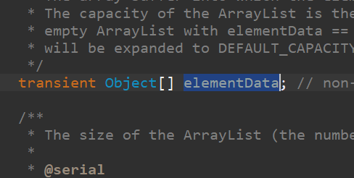
ArrayList(심화)
내부에서 배열을 사용 한다.

Slide 28
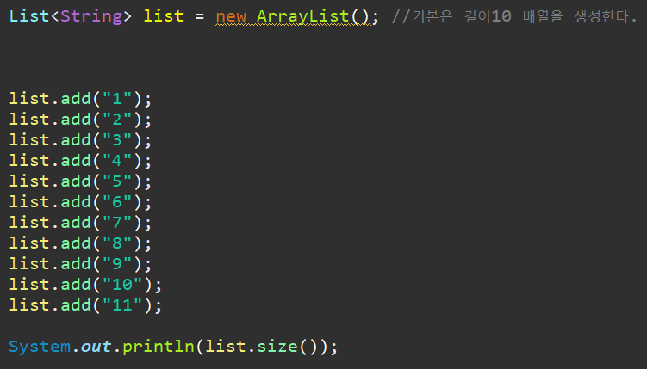

ArrayList의 성능(심화)
내부적으로 배열[20]을 만들어 교체한다.
그렇다고 ArrayList의 사이즈가 20인건 아니다.
내부적으로 관리되는 배열의 사이즈를 capacity라고 부른다.

Slide 29
ArrayList의 성능(심화)
11번째 데이터 add
21번째 데이터 add
길이 10의 배열
길이 20의 배열
길이 30의 배열
데이터의 양에 따라 capacity를 정해야 한다.

Slide 30

ArrayList의 성능(심화)
생성자의 매개변수로 capacity를 지정할수 있다.

Slide 31
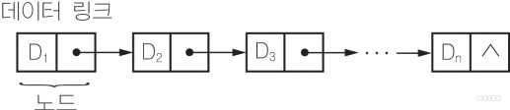
LinkedList
연속되지 않은 공간에 데이터를 할당하여 앞뒤로 링크 시켜 놓음
ArrayList
0x0001
0x0002
0x0003
0x0004
중간 삭제시 뒤의 요소들을 앞으로 당기는 작업을 한다.
LinkedList

Slide 32
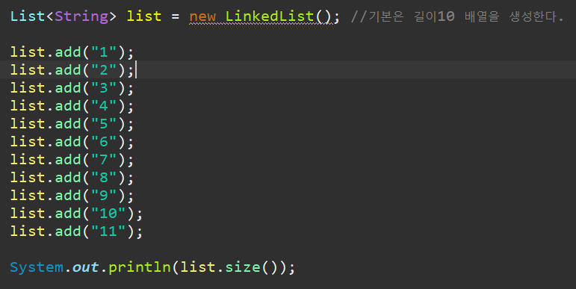
LinkedList
이역시 List 인터페이스를 상속받아 구현한 클래스 이기에
ArrayList 와 사용법이 똑같다.
다형성을 습관화 하자.

Slide 33



ArrayList VS LinkedList
연속된 공간을 할당하고 서로의 주소를
보관할 변수를 사용하지 않아 메모리가 절약된다.
서로의 주소를 가지고 있어야 하기에 메모리를 상대적으로 많이 차지 않다.
요소의 가장뒤에 값이 추가,삭제 되는 경우에 빠르다.
요소의 중간에 추가, 삭제시 빠르다.
요소의 접근시간이 빠르다.
요소의 접근시간이 느리다.

Slide 34
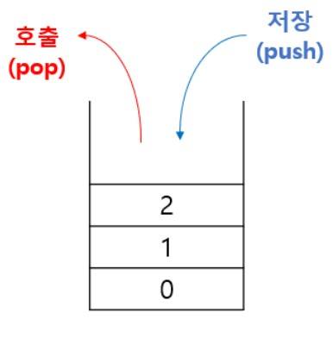
Stack
후입선출(나중에 들어간것이 먼저 나온다) 방식의 자료 구조

Slide 35
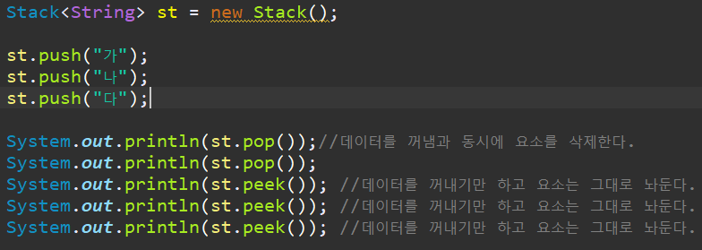
Stack 예제

Slide 36
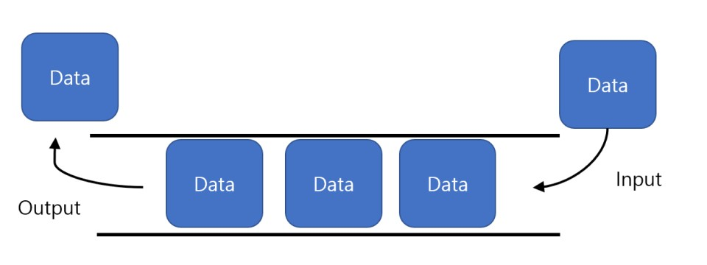
Queue
선입선출(먼저들어간것이 먼저 나온다) 방식의 자료구조

Slide 37
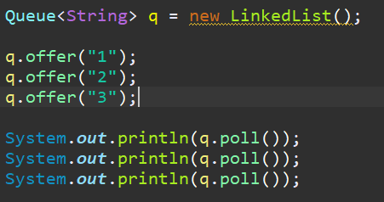
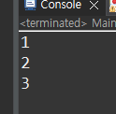
Queue 예제

Slide 38
Stack
뒤에 들어간 요소에서 지속적으로 추가 삭제가 일어난다.
ArrayList로 구현하는것이 적합하다.
Queue
먼저 들어간것이 먼저 삭제된다. ArrayList로 만들면 뒤에 있는 요소들이 전부 이동해야 한다.
LinkedList로 구현하는것이 적합하다.

Slide 39
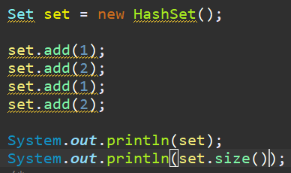

HashSet
Set인터페이스를 구현하고 요소들의 값이 중복되지 않는다.

Slide 40
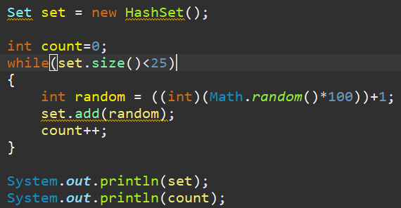
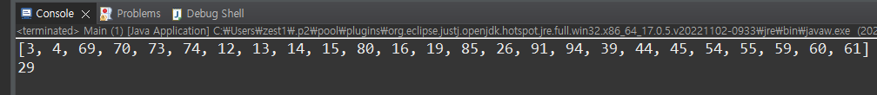
HashSet 예제
1~100 사이의 랜덤한 숫자를 중복되지 않게 25개를 뽑는다.

Slide 41
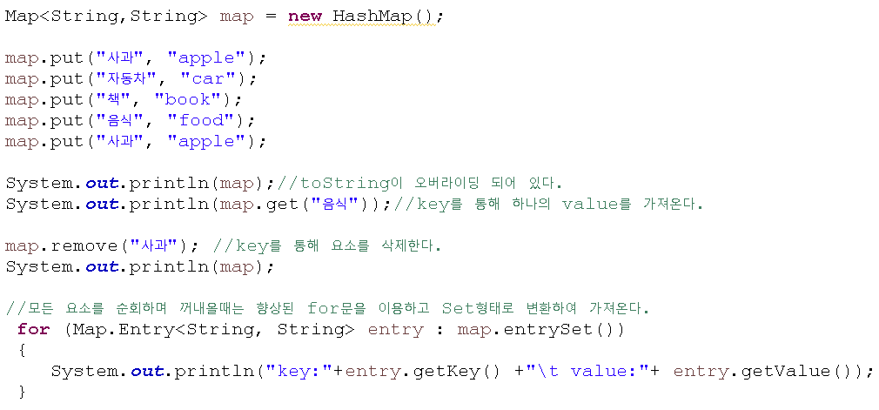
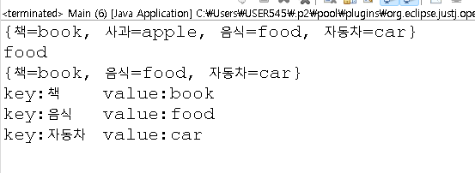
HashMap
Map 인터페이스를 구현하고 중복되지 않는 Key와 Value로 이루어져 있다.
검색 속도가 빠르다.

Slide 42
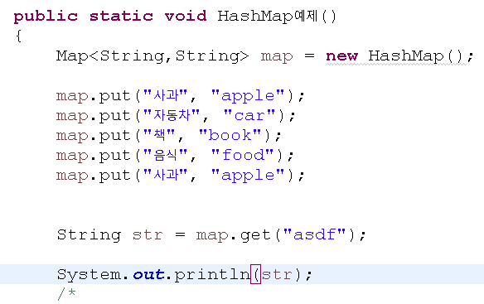
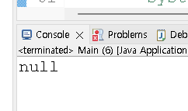
HashMap(심화)
없는 키 값을 찾으면?
없는 키값은 null이 반환된다.

Slide 43
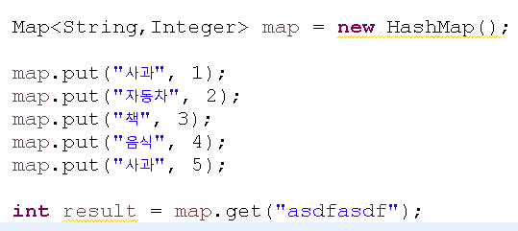
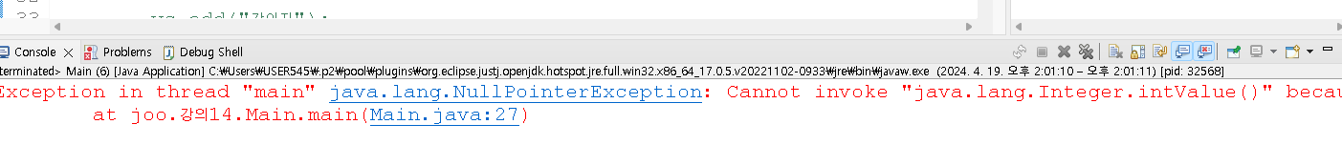
HashMap(심화)
null을 가질 수 없는 타입으로 변환되어야 한다면?
null이 반환되고 Integer -> int 자동형변환을 시도하나 null 이기에 예외가 발생한다.

Slide 44
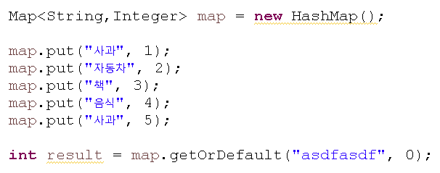
HashMap(심화)
null일 경우 기본값을 설정할수 있는 메서드를 제공 해준다.
if문이나 삼항연산자를 이용해 처리해도 되나 코드가 길어지니 제공해주는 메서드를 활용하는게 좋다.

Slide 45
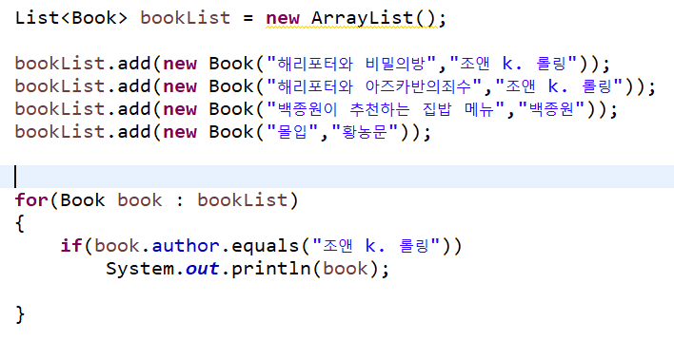
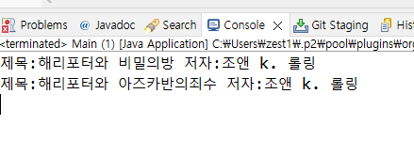

2-1 실습문제 (normal)
ArrayList를 사용하여 도서의 제목과 저자를 관리하는 프로그램을 만들어 보자. 각 도서는 Book 클래스 의 객체로 관리된다.
ArrayList에 제목과 저자 데이터가 있는 Book 객체 여러 개를 넣어두고 특정 저자의 책들만 출력해보자.
Book 클래스(코드 예시를 보고 이외에 필요한 메서드나 생성자를 적절하게 만들어보자)
- 멤버변수 : String title , String author

Slide 46
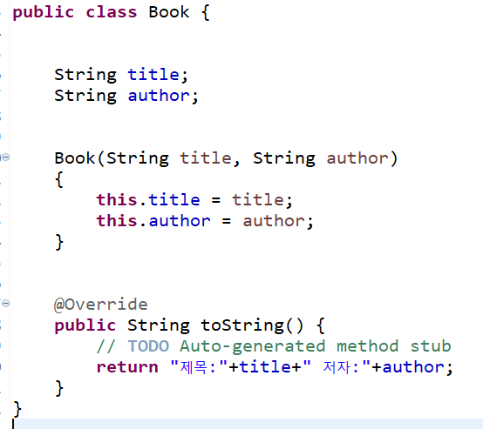
2-1 문제풀이 (normal)

Slide 47
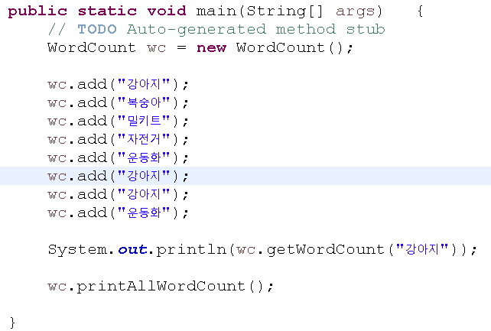
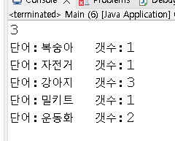
2-2 실습문제 (normal)
WordCount 클래스를 만든후 HashMap을 이용하여 단어별로 몇 개가 있는지 카운트하는 기능을 만들어보자.

Slide 48
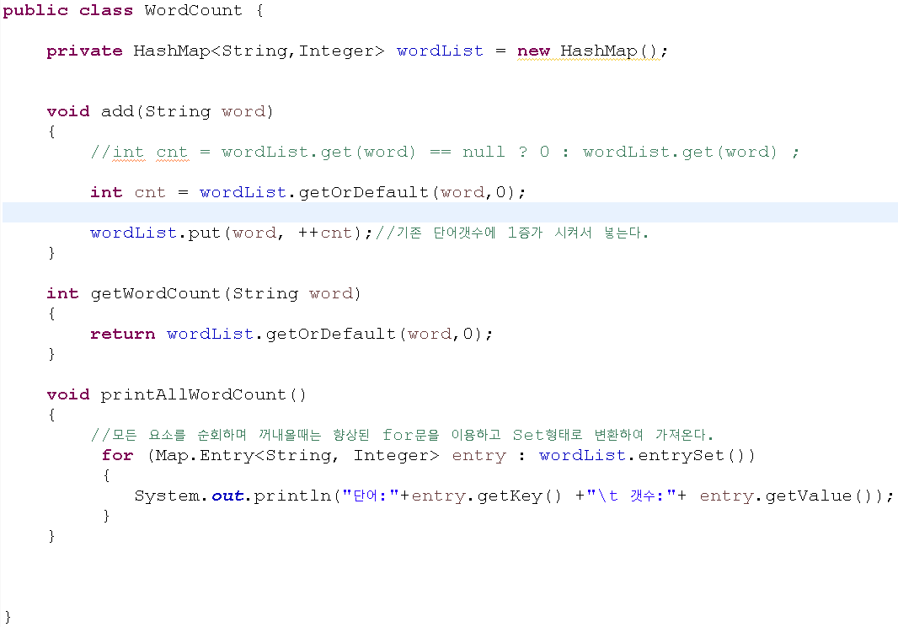
2-2 문제풀이 (normal)

Slide 49
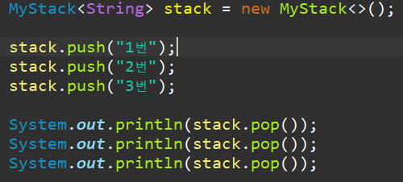

2-3 실습문제 (hard)
제네릭을 활용하여 나만의 MyStack 자료구조를 만들자.
- void push(T value), T pop() 메서드를 구현하자.
- 내부에서 실질적으로 데이터는 ArrayList로 관리하자.
ex) push의 내부는 ArrayList 객체의 add 메서드를 사용하여 요소를 추가한다.

Slide 50
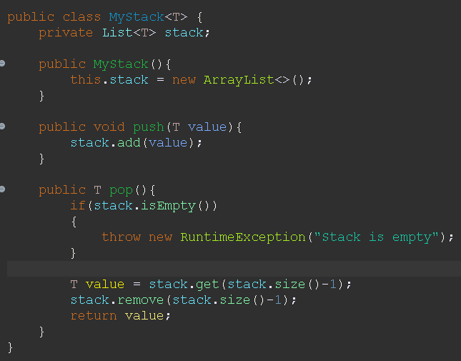
2-3 문제풀이 (hard)

Slide 51



쓰레드

Slide 52


프로세스
하나의 실행되고 있는 프로그램이다.

Slide 53

메모장을 2개 띄워 놨다면 메모장 프로세스가 2개가 돌고 있는것이다.

Slide 54

쓰레드
프로세스 내부에서의 실행흐름 단위이다.
프로세스는 최소한 1개이상의 쓰레드를 가진다.
프로세스
실행흐름(main 쓰레드)
이미 쓰레드를 사용하고 있었던것이다.

Slide 55
다중쓰레드
프로세스
실행흐름
실행흐름

Slide 56

다중쓰레드
서버와의 통신으로 행이 걸린다.
실행흐름
서버로 부터 응답을 받은후 진행된다.
실행흐름

Slide 57

단일쓰레드
멀티쓰레드
서버의 응답과
상관없이 진행할
코드

Slide 58





쓰레드
1.Thread 를 상속 받는 방법
2. Runnable인터페이스를 구현하는 방법
서브쓰레드
메인쓰레드

Slide 59


Runnable 인터페이스 구현
서브쓰레드로 실행되는 코드이다.
Runnable 자식 객체를 Thread 의 생성자로 넘겨준다.
결국 어떤 방법이든 쓰레드 객체로 만들어 start() 메서드로 쓰레드 실행을 한다.

Slide 60
쓰레드(심화)
그런데 우리가 구현한건 run() 메서드인데 왜 start() 를 호출해서 쓰레드를 시작할까?

Slide 61

쓰레드(심화)
getItem()
setItem()
println()
Main()

Slide 62

쓰레드(심화)
쓰레드 스케줄러
start()
Main()
run()
start()은 메인쓰레드에서 실행되며 run()은 서브쓰레드에서 실행시키기 위해 직접호출하지 않는다.

Slide 63
start() 말고 run()을 직접 실행하면 어떻게 될까?

Slide 64


쓰레드(심화)
run()
Main()
그냥 main쓰레드에서 run() 메서드를 호출한것이다.

Slide 65



쓰레드(심화)
OS가 쓰레드 스케쥴러를 통해 언제 실행 할지를 결정한다.
이미 사용한 쓰레드를 재사용 불가능하다.

Slide 66



서브쓰레드의 예외발생
호출스택에 Main 메서드가 없다. 즉 별도의 호출스택을 가지는것이다.
서브쓰레드의 예외는 메인쓰레드에 영향이 없다.

Slide 67



쓰레드의 이름

Slide 68




운영체제
CPU
메인쓰레드는 UI 쓰레드라고도 불리며 윈도우에서 그래픽을 실시간으로 그려준다.
CPU가 메인쓰레드를 우리 프로그램에 할당해줬는데
중간에 끊을수 없는 작업으로 계속 잡고 있는다면?

Slide 69

운영체제에서 응답없음으로 간주하고 제한시간 지나면 가버린다.

Slide 70

쓰레드의 활용
값을 입력하기전까지는 서버와 통신을 시작하지 않는다.

Slide 71



쓰레드의 활용
다이얼로그 UI를 띄우고 움직이고 등등의 일을 하는 동안
서브쓰레드는 카운트를 세고 있는다.

Slide 72
쓰레드의 활용
쓰레드가 없다면 서버와의 통신, 프린터, 로그 남기기 등등 백그라운드에서 처리해야 하는 일을 수행할때 마다 UI가 멈춘다.

Slide 73

쓰레드의 활용
쓰레드를 쓰고싶을때 마다 Runnable 인터페이스를 구현하는 클래스를 생성 해야 하나..?
게다가 이것들은 다 기능들 아닌가..? 이건 하나의 객체라고 볼수 없는데.. 메서드 단위여야 하는거 아닌가?
전혀 객체지향적이지 않아!

Slide 74

무명클래스를 자주 이용한다.

Slide 75

데몬 쓰레드
서브쓰레드가 종료되지 않아 프로그램이 끝나지 않았다.

Slide 76
서브쓰레드가 무한루프로 계속 돌다가 메인쓰레드가 끝날때 자동으로 같이 끝내고 싶다면?
ex) 문서프로그램 자동저장기능

Slide 77


데몬쓰레드로 지정,start() 이전에 셋팅해줘야 한다
자신을 호출한 부모 쓰레드가 종료되면 자동으로 본인도 종료된다.

Slide 78




임계영역
금액이 마이너스가 될수 없다.

Slide 79
아직 첫번째 쓰레드가 인출을 하지 않았다. 그러므로 7천원 인출이 가능하다.
쓰레드끼리 공유해서 쓰는 자원일경우 한번에 하나의 쓰레드만 쓰는것이 안전하다.

Slide 80

withdraw 메서드 전체를 임계영역 설정 (블록으로 특정영역만 설정도 가능하다)

Slide 81
이 외에도 쓰레드에 관해 상태제어, 동기화, 데드락 등등 많은 내용들이 있다.

Slide 82

실습문제

Slide 83

3-1 실습문제 (normal)
0~10초까지 카운트를 출력해보자
- 1초에 한번 숫자가 출력되어야 한다.
- 출력하기전 현재의 쓰레드를 1초간 정지 해야 한다.
- Thread.sleep(1000); 을 호출하면 해당 쓰레드는 1초간 멈춘다.

Slide 84

3-1 문제풀이 (normal)

Slide 85



3-2 실습문제 (normal)
카운트가 올라가면서 동시에 다이얼로그 창이 띄워지도록 하자
- 다이얼로그가 띄워진 채 숫자가 올라가야 한다.
- 카운트 출력이 서브쓰레드로 실행이 되어야 가능하다.
- Thread 클래스, Runnable 인터페이스 둘 중 편한 것을 사용하자.

Slide 86
3-2 문제풀이 (normal)

Slide 87
3-3 실습문제 (normal)
1번 문제의 카운트가 다이얼 로그창을 닫을 때 까지 계속 나오게 하고 다이얼로그 창을 닫으면 프로그램이 종료되도록 하자

Slide 88


3-3 문제풀이 (normal)
데몬쓰레드로 설정하여 메인쓰레드가 종료될때 같이 종료된다.

Slide 89





강사 박주병

